Slide 1

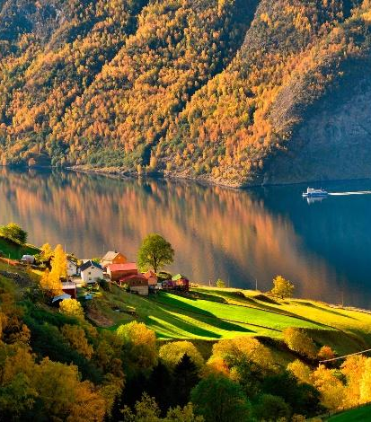


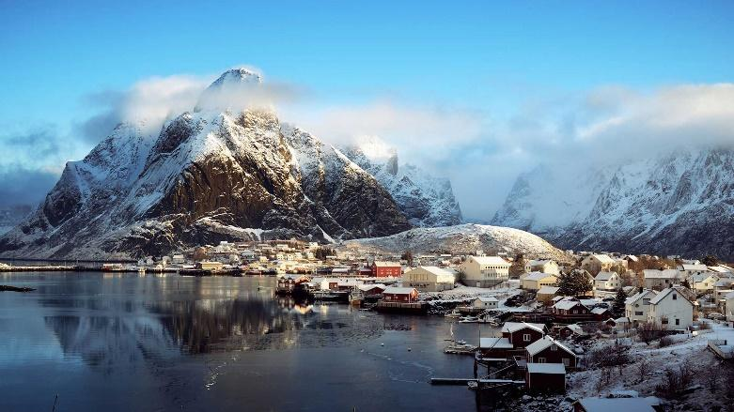
Tiết 2- Bài 1:
BÀI 53
THỰC HÀNH
ĐỌC,PHÂN TÍCH LƯỢC ĐỒ,BIỂU ĐỒ NHIỆT ĐỘ VÀ LƯỢNG MƯA CHÂU ÂU
THIÊN NHIÊN CHÂU ÂU (TT)

Slide 2
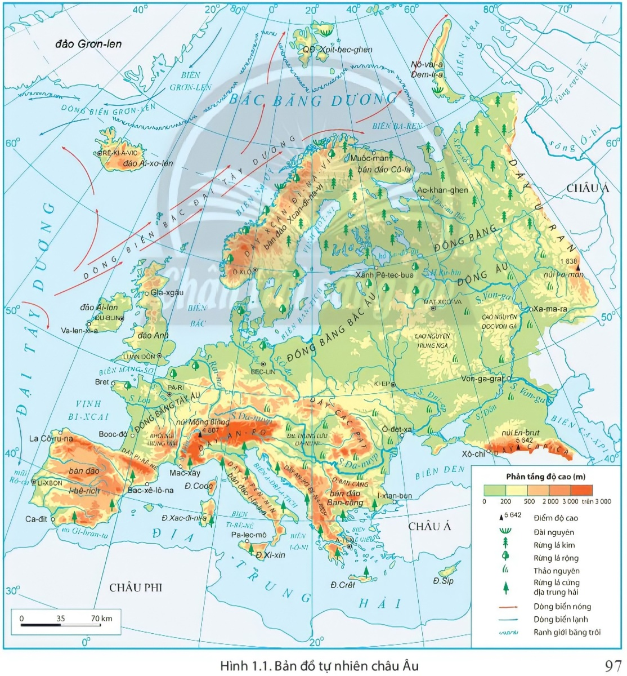

AI NHANH HƠN
Câu 1
Diện tích Châu Âu là bao nhiêu, đứng thứ mấy so với các châu lục khác?
Đáp án
Diện tích chỉ đứng sau châu Đại Dương 10 triệu km²

Slide 3
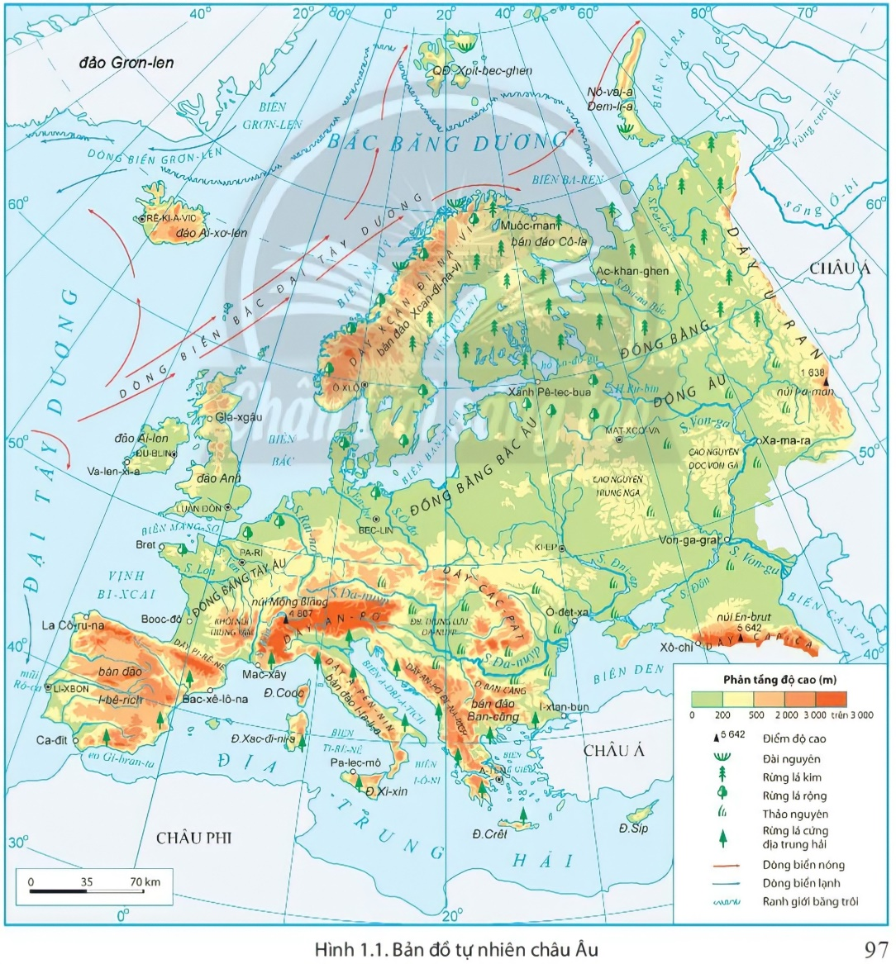
AI NHANH HƠN
Câu 2
Châu Âu tiếp giáp Châu lục nào, đại dương nào?
Đáp án
Tiếp giáp Châu Á, châu Phi
Đại Tây Dương, Thái Bình Dương

Slide 4

AI NHANH HƠN
Câu 3
Phần lớn lãnh thổ Châu Âu thuộc đới khí hậu nào?
Đáp án
Thuộc đới ôn hòa bán cầu bắc

Slide 5
AI NHANH HƠN
Câu 4
Ranh giới châu Âu và châu Á là gì?
Đáp án
Dãy Uran

Slide 6
AI NHANH HƠN
Câu 5
Con sông nào dài nhất châu Âu?
Đáp án
Sông Vonga (3 690km)

Slide 7



NỘI DUNG BÀI HỌC
2.ĐẶC ĐIỂM TỰ NHIÊN
b. Khí hậu
c. Sông ngòi
d. Các đới thiên nhiên

Slide 8
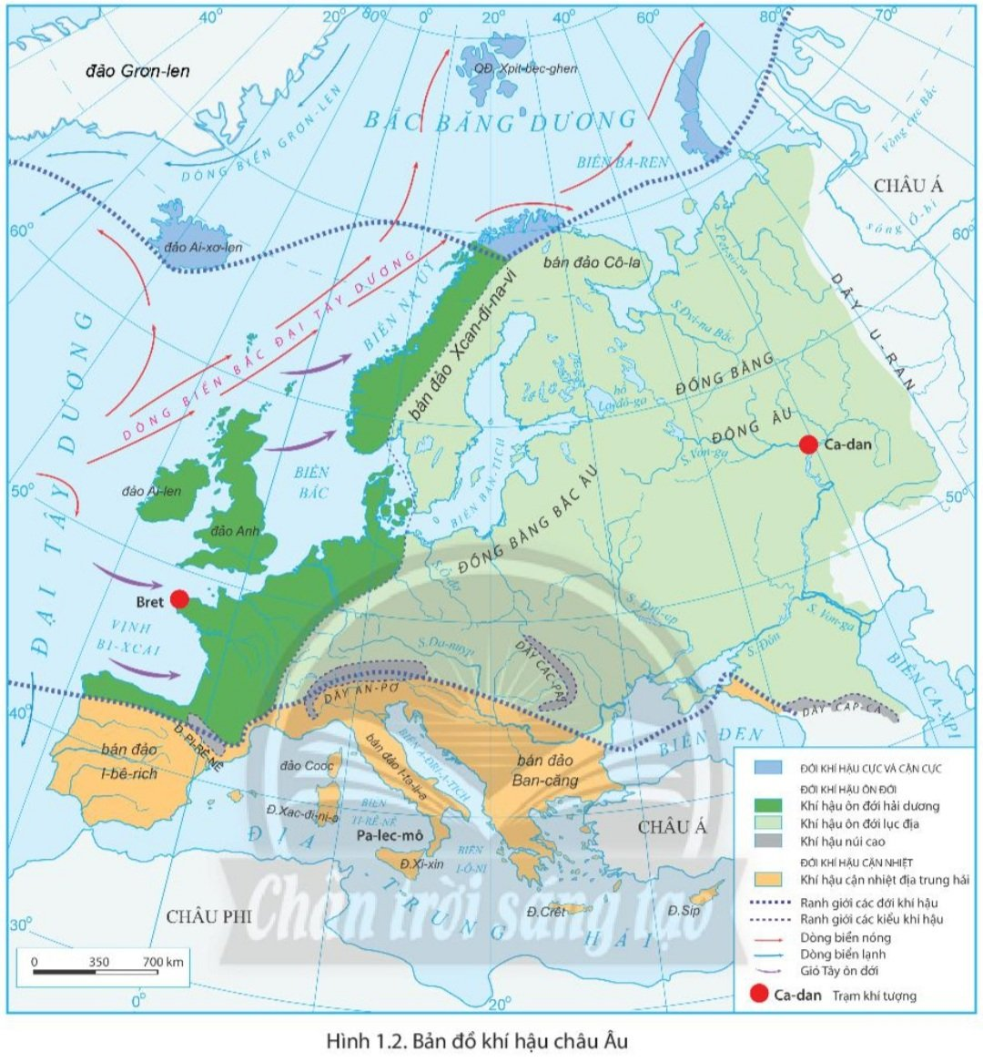
2
Đặc điểm tự nhiên
b. Khí hậu
Qua đó em có nhận xét như thế nào về diện tích các đới khí hậu ở Châu Âu?
Quan sát lược đồ khí hậu Châu Âu em hãy kể tên các đới và kiểu khí hậu của châu Âu.
Hình 1.2. Bản đồ khí hậu châu Âu

Slide 9


NHÓM TÀI NĂNG
Dựa vào thông tin mục b và hình 1.2 (SGK):
Trình bày đặc điểm phân hóa khí hậu ở Châu Âu?
Khí hậu
Cực và cận cực
Đồng bằng
Ôn đới
Miền núi
Cận nhiệt
Yếu tố
Hải dương
Lục địa
Yếu tố
Phân bố
Nhiệt độ
Tổ 1
Tổ 2
Tổ 3
Tổ 4
Lượng mưa
Nguyên nhân

Slide 10
b. Khí hậu
Khí hậu
Cực và cận cực
Yếu tố
Yếu tố
Đồng bằng
Miền núi
Cận nhiệt
Bắc Âu, đảo vùng cực
Phân bố
Nhiệt độ
Quanh năm lạnh giá
Lượng mưa
Ít, TB năm < 500mm
Nguyên nhân
Nằm vĩ độ cao
Hình 1.2. Bản đồ khí hậu châu Âu

Slide 11
b. Khí hậu
Khí hậu
Ôn đới hải dương
Yếu tố
Yếu tố
Đồng bằng
Miền núi
Cận nhiệt
Phân bố
Tây và Trung Âu
Mùa hạ mát, mùa đông không lạnh lắm
Nhiệt độ
Lượng mưa
800- 1000mm
Dòng biển nóng,
gió Tây ôn đới
Nguyên nhân
Hình 1.2. Bản đồ khí hậu châu Âu

Slide 12
b. Khí hậu
Khí hậu
Ôn đới lục địa
Yếu tố
Yếu tố
Đồng bằng
Miền núi
Cận nhiệt
Phân bố
Đông Âu
Mùa đông lạnh khô,
Mùa hạ nóng ẩm
Nhiệt độ
Lượng mưa
>500mm (mùa hạ)
Nằm sâu trong nội địa…
Nguyên nhân
Hình 1.2. Bản đồ khí hậu châu Âu

Slide 13
b. Khí hậu
Khí hậu
Cận nhiệt
Địa Trung hải
Yếu tố
Yếu tố
Đồng bằng
Miền núi
Cận nhiệt
Phân bố
Nam Âu
Mùa hạ nóng khô, mùa đông ấm mưa nhiều
Nhiệt độ
Lượng mưa
500 -700mm
Áp cao cận nhiệt đới,gió tây ôn đới
Nguyên nhân
Hình 1.2. Bản đồ khí hậu châu Âu

Slide 14
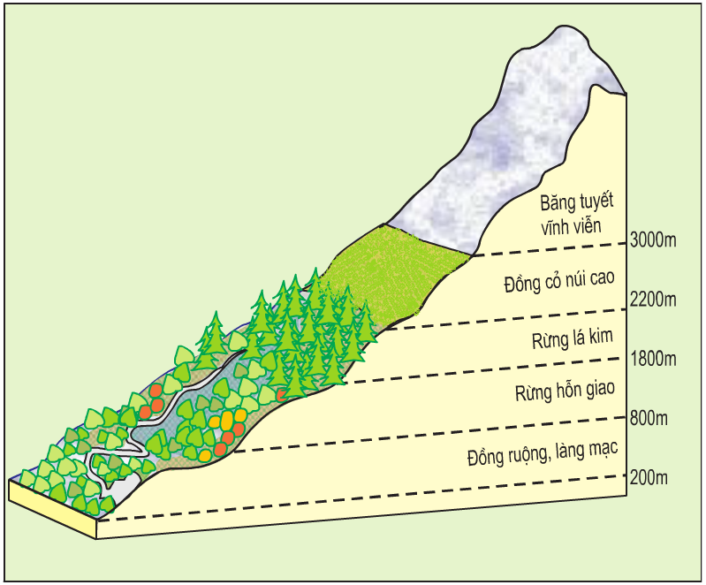
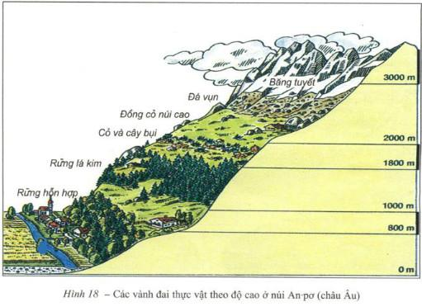
+ Trên sườn núi Alps có những vành đai thực vật nào, độ cao của từng vành đai?
+ Tại sao thảm thực vật lại thay đổi như vậy?

Slide 15
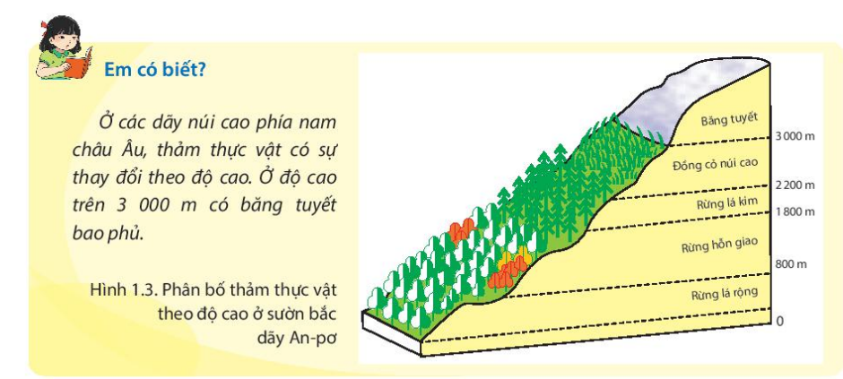

Slide 16


b. Khí hậu
- Đại bộ phận lãnh thổ châu Âu có khí hậu ôn đới, chỉ
một phần nhỏ phía bắc có khí hậu cực, cận cực và phía nam có khí hậu cận nhiệt Địa Trung Hải.
Cận nhiệt
Yếu tố
Yếu tố
- Ngoài ra, khu vực núi cao, khí hậu thay đổi theo độ cao,

Slide 17

Tại sao ở châu Âu, càng vào sâu trong nội địa, lượng mưa càng giảm và nhiệt độ càng tăng?
Hình 1.2. Bản đồ khí hậu châu Âu

Slide 18

Hình 1.1. Bản đồ tự nhiên châu Âu
Hình 1.2. Bản đồ khí hậu châu Âu
Dòng biển nóng làm cho biển và KH ấm hơn về mùa đông. Hơi ấm và ẩm của biển được gió Tây ôn đới thổi quanh năm đưa sâu vào trong đất liền. Ven biển TÂ chịu ảnh hưởng của biển mạnh hơn, không khí ẩm của biển khi đi sâu vào đất liền bị biến tính dần, ảnh hưởng của biển càng đi sâu về phía Đ và ĐN càng yếu đi. Vì thế, càng đi về phía tây, KH Châu Âu càng ấm áp, mưa nhiều và ôn hòa hơn.

Slide 19

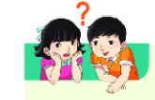
c. Sông ngòi
AI NHANH HƠN
Dựa vào hình 1.1 và thông tin trong bài, em hãy:
- Xác định các con sông lớn ở Châu Âu: Von-ga, Đa-nuyp, Rai-nơ.
- Cho biết các con sông trên đổ ra biển và đại dương nào?
Thảo luận CẶP ĐÔI
Thời gian: 3 phút
Hình 1.1. Bản đồ tự nhiên châu Âu

Slide 20

c. Sông ngòi
Sông Von-ga: đổ ra biển Ca-xpi.
Sông Đa-nuyp: đổ ra biển Đen.
Sông Rai-nơ: đổ ra biển Bắc.
Hình 1.1. Bản đồ tự nhiên châu Âu

Slide 21
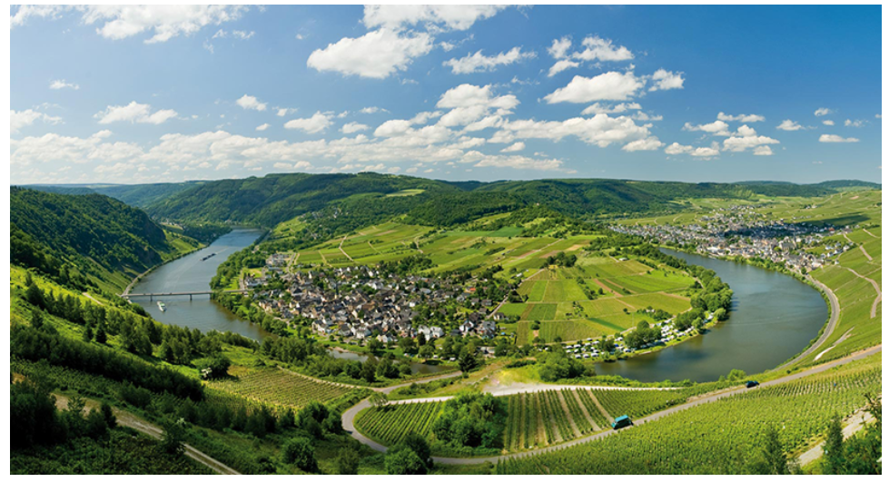
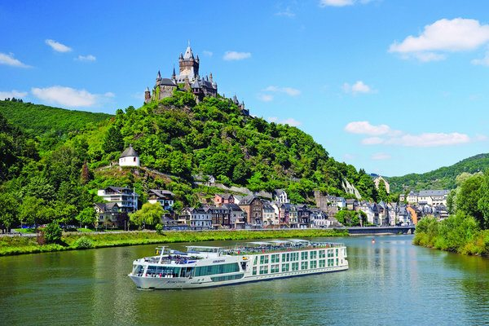
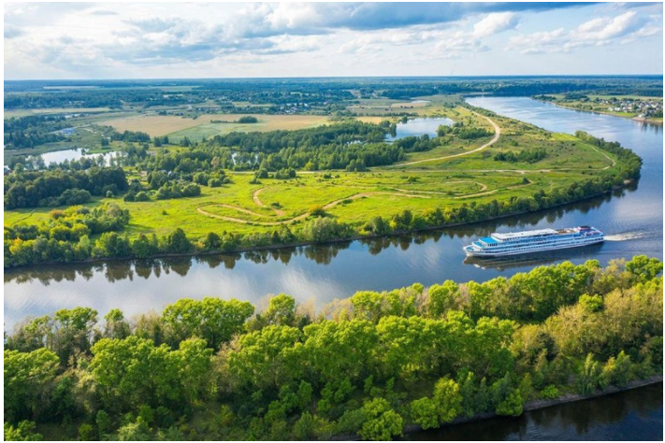
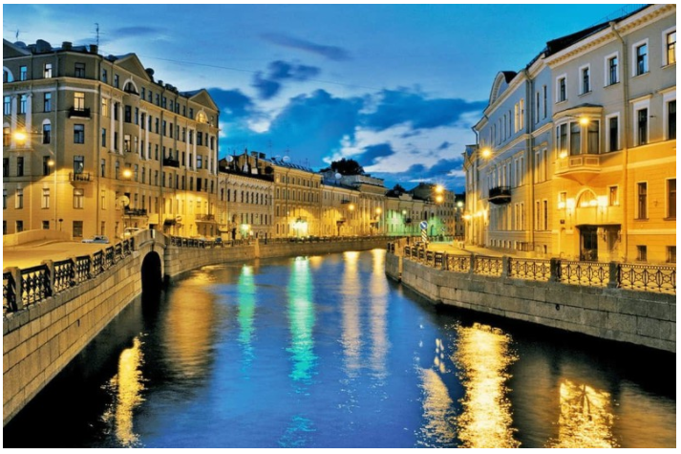

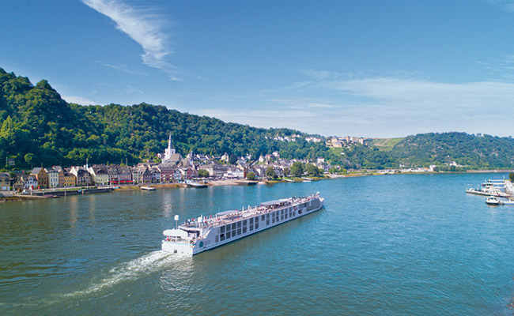
c. Sông ngòi
Sông Rai-nơ dài 1320 km bắt nguồn từ hồ trên dãy An-pơ thuộc Thụy Sỹ và đổ vào Biển Bắc.
Sông Volga (3 690km) là con sông dài nhất tại châu Âu bắt nguồn từ vùng đồi Van-đai và đổ vào hồ Ca-xpi.
Đường sông Volga - Baltic
Sông Đa-nuýp (2850km) là con sông dài thứ hai, bắt nguồn từ sườn đông dãy núi Rừng Đen thuộc lãnh thổ Đức và đổ vào Biển Đen.
Đoạn sông Đa-nuýp chảy qua thủ đô Bu đa pet- Hung ga ri

Slide 22

2
Đặc điểm tự nhiên
c. Sông ngòi
- Mạng lưới sông ngòi dày đặc, lượng nước dồi dào. Các sông lớn: Đa-nuýp, Rai-nơ, Vôn-ga...
Notes:
Tác giả biên soạn: :Lê Thị Chinh: Zalo: 0982276629. Fb:https://www.facebook.com/ti.gon.566. Nhóm chia sẻ tài liệu:https://www.facebook.com/groups/1448467355535530. Mong nhận được sự phản hồi,góp ý từ quý thầy cô để bộ giáo án được hoàn thiện. Trân trọn

Slide 23

LUYỆN TẬP
VÀ VẬN DỤNG

Slide 24
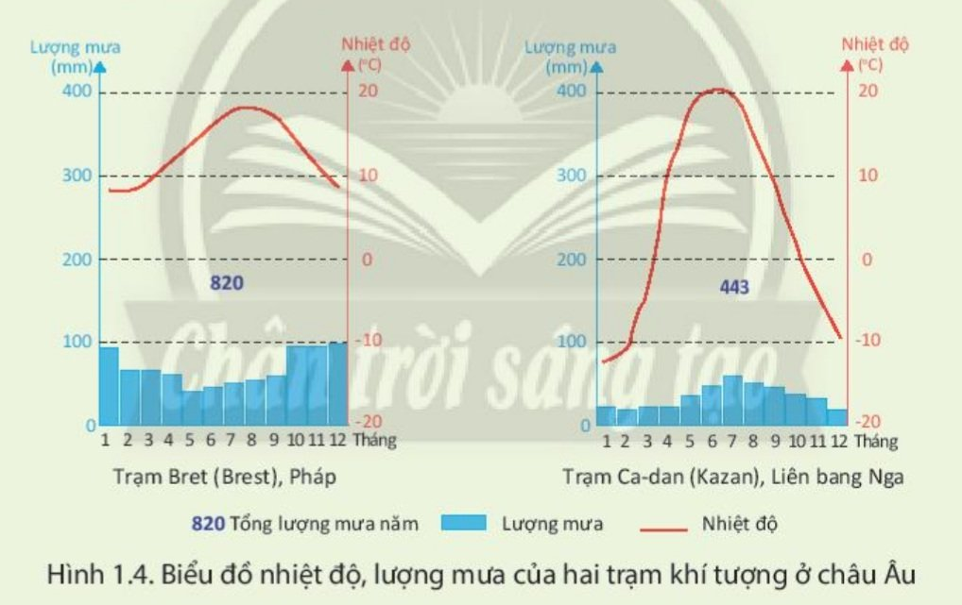
CHUYÊN GIA KHÍ HẬU
a. Dựa vào hình 1.2, em hãy cho biết hai trạm khí tượng trên đây thuộc kiểu khí hậu nào?
b. Nhận xét đặc điểm nhiệt độ và lượng mưa tại hai trạm khí tượng trên.

Slide 25
CHUYÊN GIA KHÍ HẬU
Biểu đồ
Nhiệt độ
Lượng mưa
Kiểu khí hậu
Trạm Bret (Pháp)
Trạm Cadan
(Liên bang Nga)

Slide 26
Nhận xét đặc điểm nhiệt độ, lượng mưa:
- Trạm khí tượng Bret (Pháp):
Về nhiệt độ:
+ Không có tháng nào trong năm nhiệt độ dưới 0oC.
+ Nhiệt độ tháng cao nhất khoảng 18oC (tháng 8), nhiệt độ tháng thấp nhất khoảng 8oC (tháng 1), biên độ nhiệt năm không quá lớn (10oC).
=> Mùa hè mát, mùa đông không lạnh lắm =>Kiểu KH Ôn đới hải dương
Về lượng mưa:
+ Tổng lượng mưa năm tương đối lớn (820 mm).
+ Mưa quanh năm.
- Trạm khí tượng Ca-dan (Liên bang Nga):
Về nhiệt độ: Nhiệt độ tháng cao nhất khoảng 20oC (tháng 6, 7), nhiệt độ thấp nhất khoảng – 8oC (tháng 1), biên độ nhiệt năm lớn (28oC).
Về lượng mưa: Lượng mưa ít (tổng lượng mưa năm chỉ đạt 443 mm).
=> Kiểu khí hậu ôn đới lục địa.

Slide 27
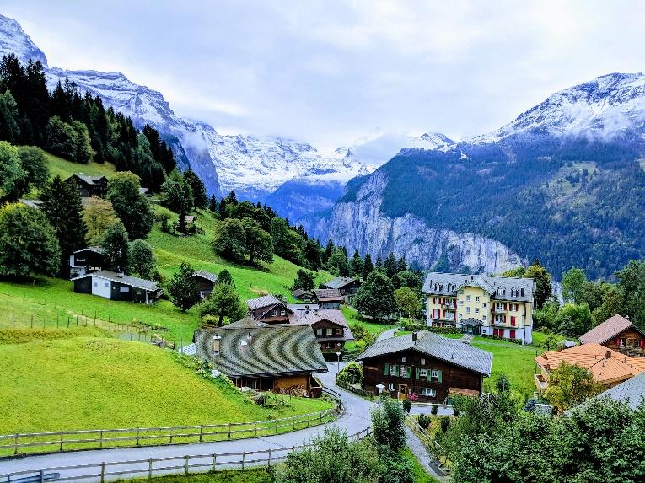

NHIỆM VỤ CỦA EM
Nhiệm vụ 1: Hãy sưu tầm những thông tin về khí hậu ở Châu Âu hiện nay và viết một đoạn văn ngắn thể hiện tóm tắt những thông tin em sưu tầm được.
Nhiệm vụ 2: Hãy sưu tầm những hình ảnh về sông ngòi của Châu Âu. Chia sẻ với các bạn.
Notes:
Tác giả biên soạn: :Lê Thị Chinh: Zalo: 0982276629. Fb:https://www.facebook.com/ti.gon.566. Nhóm chia sẻ tài liệu:https://www.facebook.com/groups/1448467355535530. Mong nhận được sự phản hồi,góp ý từ quý thầy cô để bộ giáo án được hoàn thiện. Trân trọng!

Slide 28

1
Xem lại bài đã học
Dặn dò
2
Về nhà hoàn thành BT vận dụng, SBT
3
Chuẩn bị bài 2. Đặc điểm dân cư
xã hội Châu Âu
Notes:
Hoàn thành bài nào GV linh động viết vào nhé

Slide 29

Notes:
Tác giả biên soạn: :Lê Thị Chinh: Zalo: 0982276629. Fb:https://www.facebook.com/ti.gon.566. Nhóm chia sẻ tài liệu:https://www.facebook.com/groups/1448467355535530. Mong nhận được sự phản hồi,góp ý từ quý thầy cô để bộ giáo án được hoàn thiện. Trân trọng!

Slide 30

Người soạn : Lê Thị Chinh
Năm sinh : 1990
Đơn vị công tác : Trường THCS LÝ TỰ TRỌNG
SĐT : 0982276629
Mail : lethichinh09sdl@gmail.com
TÀI LIỆU TỰ MÌNH BIÊN SOẠN CÓ ĐỦ BỘ POWERPOINT 6789
CÓ PHÍ NHỎ, THẦY CÔ CẦN IB NHẬN BÀI THAM KHẢO NHÉ! CẢM ƠN
Thân chào Quý Thầy Cô!
Người soạn rất mong nhận được phản hồi và góp ý từ Quý Thầy Cô để bộ giáo án ppt được hoàn thiện hơn.
Mọi thông tin phản hồi mong được QTC gửi về:
+ Zalo: 0982276629
+ Facebook cá nhân: https://www.facebook.com/ti.gon.566
+ Nhóm chia sẻ tài liệu
https://www.facebook.com/groups/1448467355535530
* Thầy cô có thể liên hệ khi cần được hỗ trợ soạn giáo án điện tử.

Slide 31
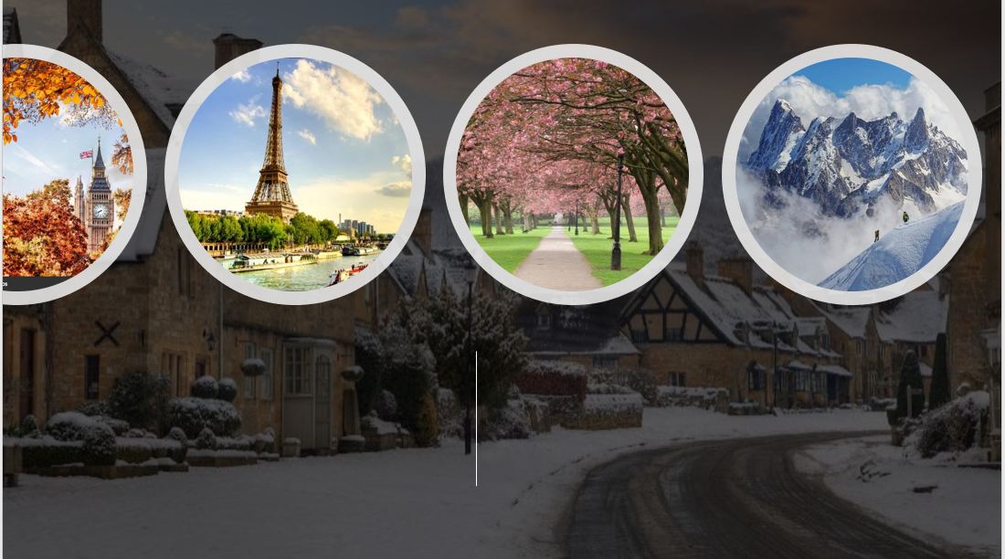
BÀI 1. VỊ TRÍ ĐỊA LÍ.
ĐẶC ĐIỂM TỰ NHIÊN CHÂU ÂU(tt)
Notes:
Tác giả biên soạn: :Lê Thị Chinh: Zalo: 0982276629. Fb:https://www.facebook.com/ti.gon.566. Nhóm chia sẻ tài liệu:https://www.facebook.com/groups/1448467355535530. Mong nhận được sự phản hồi,góp ý từ quý thầy cô để bộ giáo án được hoàn thiện. Trân trọng!

